Slide 1




建账实操 – 凭证导入（同平台）
If you do not learn to think when you are young, you may never learn. ( Edison )
●演示稿
Notes:
更多模板下载地址：http://www.pptvzaixian.com/shop/view28111.html（复制链接到浏览器打开）

Slide 2

目录
CONTENTS
About us
登录、介绍
凭证导出
数据通过EXCEL过渡
凭证导入，及便捷方法
Notes:
更多模板下载地址：http://www.pptvzaixian.com/shop/view28111.html（复制链接到浏览器打开）

Slide 3
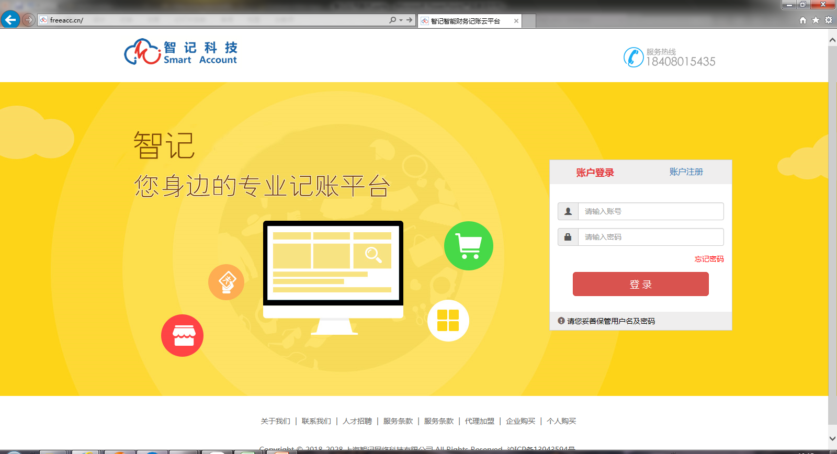
登录、介绍
About Us
输入快捷网址freeacc.cn，按回车打开注册/登录页
现在注册，永久免费三个账套
推荐注册，赠送账套
（登录账号-个人中心-复制推荐链接，分享给你的小伙伴吧）
Notes:
更多模板下载地址：http://www.pptvzaixian.com/shop/view28111.html（复制链接到浏览器打开）

Slide 4
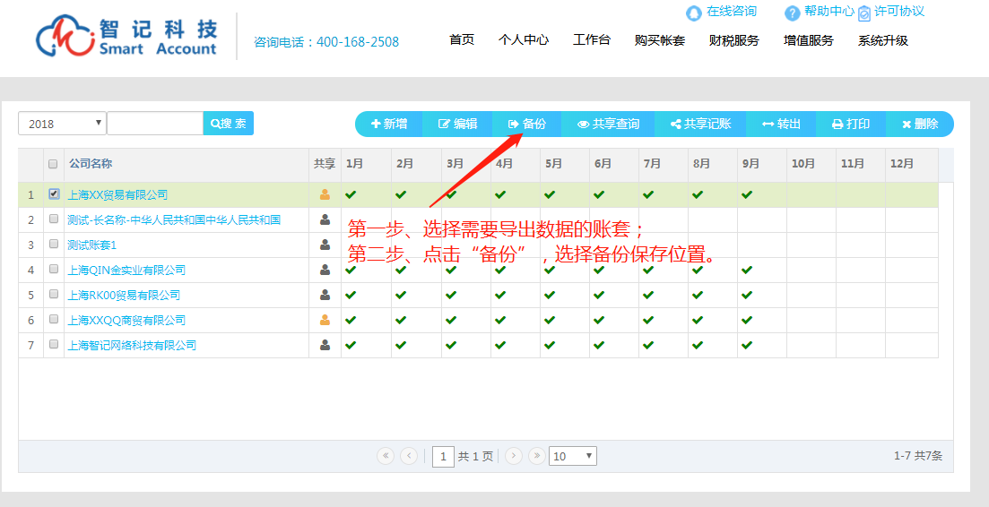
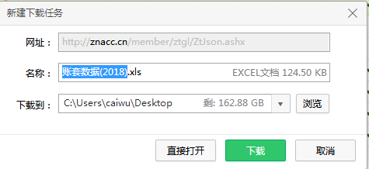
智记-导出凭证
Notes:
更多模板下载地址：http://www.pptvzaixian.com/shop/view28111.html（复制链接到浏览器打开）

Slide 5
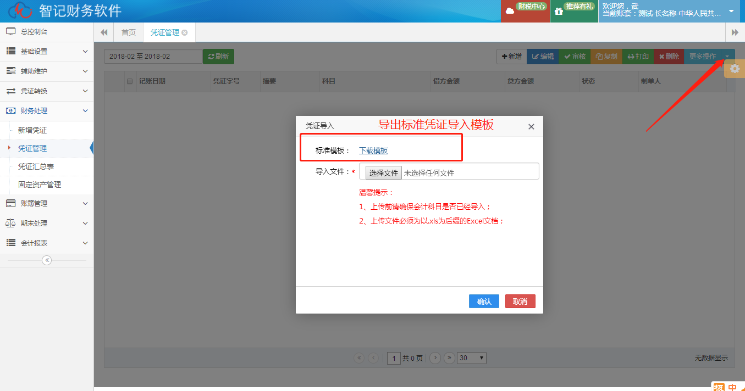
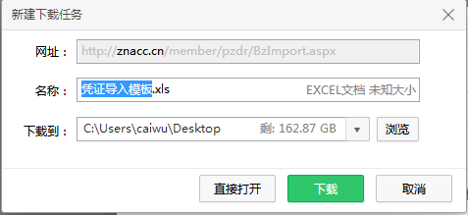
智记-下载凭证导入模板
Notes:
更多模板下载地址：http://www.pptvzaixian.com/shop/view28111.html（复制链接到浏览器打开）

Slide 6
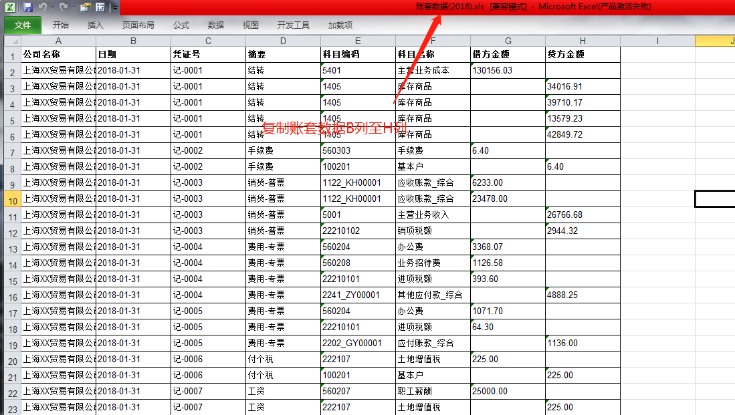
智记-EXCEL数据复制、粘贴
Notes:
更多模板下载地址：http://www.pptvzaixian.com/shop/view28111.html（复制链接到浏览器打开）

Slide 7
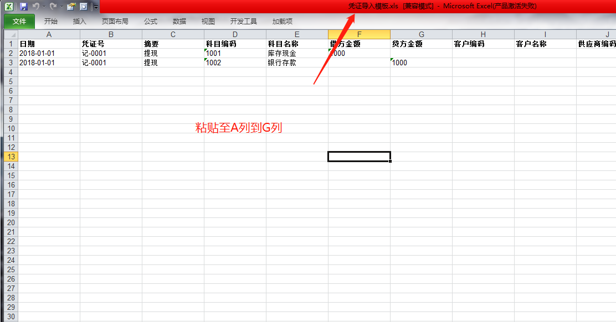
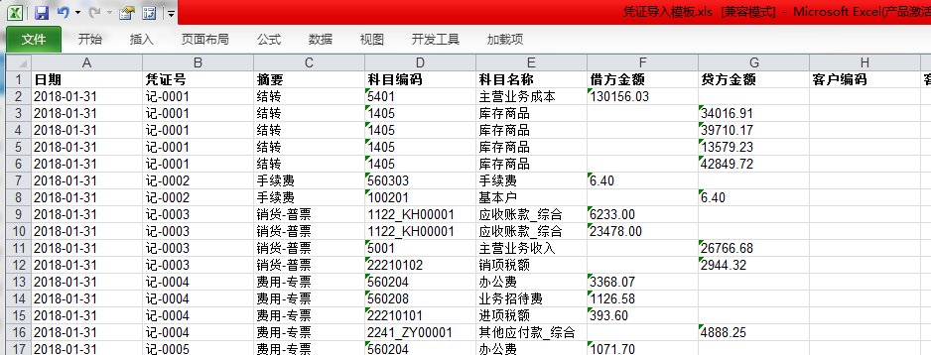
智记-EXCEL数据复制、粘贴
1、直接粘贴，适用于未设置会计科目辅助核算的凭证导入；
2、若存在辅助核算，需要将辅助核算内容从D、E列分离，填充至对应列！
Notes:
更多模板下载地址：http://www.pptvzaixian.com/shop/view28111.html（复制链接到浏览器打开）

Slide 8
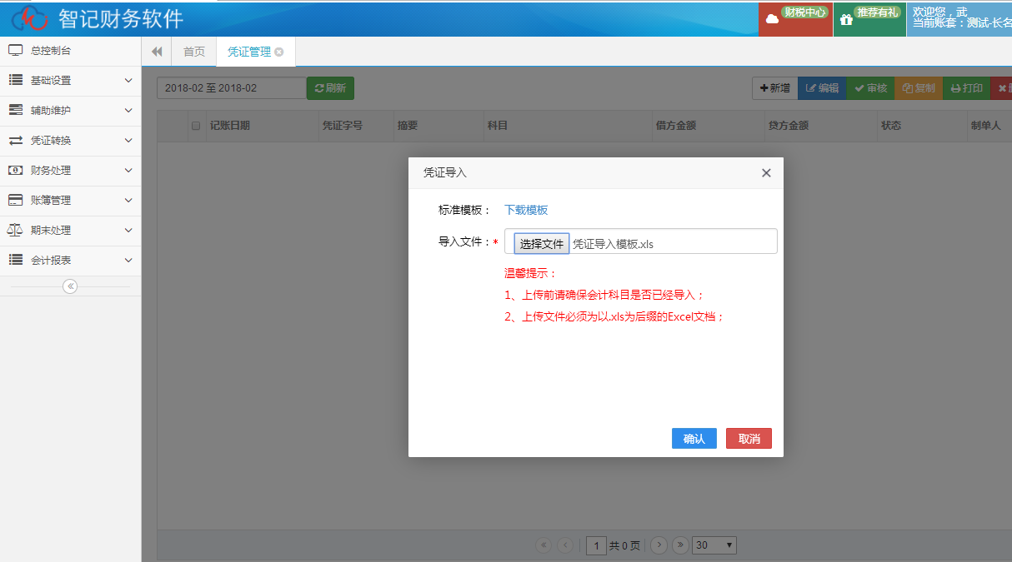
智记-凭证导入
1、确保导入数据中的科目编码、科目名称、辅助核算资料已在新账套录入；
2、建议按月份导入，缩小导入量，有利于检查问题；
3、导入成功之后，在凭证管理中进行核对；
Notes:
更多模板下载地址：http://www.pptvzaixian.com/shop/view28111.html（复制链接到浏览器打开）

Slide 9
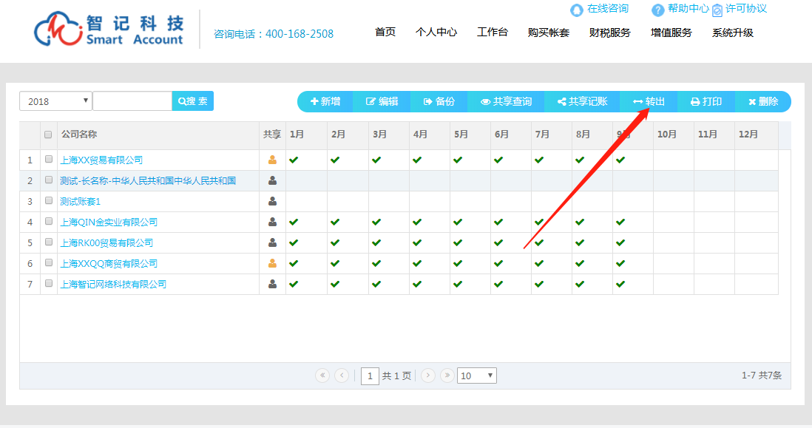
智记-另一种方法
使用基础版中的账套交接功能，只需一步将账套所有权移交给他人
Notes:
更多模板下载地址：http://www.pptvzaixian.com/shop/view28111.html（复制链接到浏览器打开）

Slide 10

感谢各位观看
智记科技（freeacc.cn），助力会计服务发展。
Notes:
更多模板下载地址：http://www.pptvzaixian.com/shop/view28111.html（复制链接到浏览器打开）

